Slide 1
Habilidades de Manejo de Conflictos
"Cuanto más duro es el conflicto, más glorioso es el triunfo."
Thomas Paine

Slide 2
Índice
-Manejar y resolver conflictos de manera positiva
-Los fundamentos de la resolución de conflictos
-Formas saludables e insalubres de manejar y resolver conflictos
-Cuatro habilidades clave para la resolución de conflictos
-Consejos para manejar y resolver conflictos
-Manejar y resolver conflictos aprendiendo a escuchar
-La resolución de conflictos es una de las cinco habilidades clave de la Inteligencia emocional
-Referencias
-Enlaces relacionados con habilidades para la resolución de conflictos

Slide 3
Descripción de los Objetivos y Contenido
Objetivo 1.- Definir el concepto de habilidades de gestión de conflictos y sus características.
Objetivo 2- Explicar la importancia de desarrollar las habilidades de gestión de conflictos y promoverlas para aumentar las posibilidades de éxito.
Contenido: Concepto de habilidades de gestión de conflictos, aprender a escuchar, las Cinco Habilidades de la Inteligencia Emocional.

Slide 4
Descripción del método de enseñanza
El participante de esta actividad formativa debe leer atentamente las diapositivas y seguir los ejercicios propuestos para obtener una visión general de la importancia del contenido propuesto y su implicación con el éxito del emprendedor.
Al final de esta píldora se pueden encontrar una serie de ejercicios de autoevaluación que pretenden ser una forma de verificación de los contenidos propuestos.

Slide 5
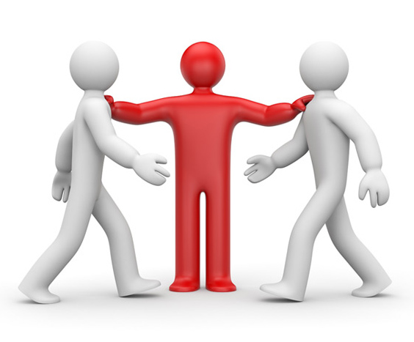
Habilidades para el manejo de conflictos ¿Qué es el Manejo de Conflictos?
El manejo de conflictos es la práctica de ser capaz de identificar y manejar conflictos de manera sensata, justa y eficiente.
Dado que los conflictos en una empresa son habituales del lugar de trabajo, es importante que haya personas que entiendan los conflictos y sepan cómo resolverlos.
Esto es más importante que nunca en el mercado actual. Todo el mundo se esfuerza por demostrar lo valioso que es para la empresa para la que trabaja y, a veces, esto puede dar lugar a disputas con otros miembros del equipo.

Slide 6
Manejo y resolución de conflictos de manera positiva
El conflicto es una parte normal, e incluso saludable, de las relaciones. Después de todo, no se puede esperar que dos personas estén de acuerdo en todo momento. Dado que los conflictos en las relaciones son inevitables, es crucial aprender a tratarlos de manera saludable. Cuando el conflicto es mal manejado, puede dañar la relación. Pero cuando se maneja de una manera respetuosa y positiva, el conflicto proporciona una oportunidad de crecimiento, fortaleciendo en última instancia el vínculo entre dos personas.
Al aprender las habilidades que necesita para resolver conflictos exitosamente, puede mantener sus relaciones personales y profesionales fuertes y en crecimiento.

Slide 7
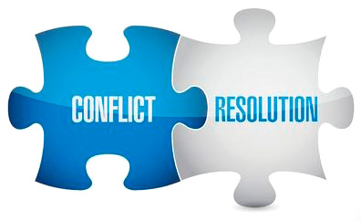
Los fundamentos de la resolución de conflictos
El conflicto surge de las diferencias. Ocurre cuando la gente no está de acuerdo con sus valores, motivaciones, percepciones, ideas o deseos.
A veces estas diferencias parecen triviales, pero cuando un conflicto desencadena sentimientos fuertes, una profunda necesidad personal y relacional está en el centro del problema: la necesidad de sentirse seguro y protegido, la necesidad de sentirse respetado y valorado, o la necesidad de una mayor cercanía e intimidad.

Slide 8
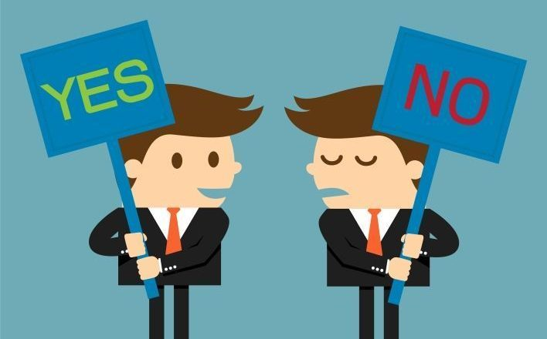
Reconocer y resolver necesidades conflictivas (1)
Si usted está fuera de contacto con sus sentimientos o tan estresado que sólo puede prestar atención a un número limitado de emociones, no será capaz de entender sus propias necesidades. Si no entiendes tus necesidades profundamente arraigadas, tendrás dificultades para comunicarte con los demás y mantenerte en contacto con lo que realmente te preocupa.
En las relaciones personales, la falta de comprensión sobre las diferentes necesidades puede resultar en distanciamiento, discusiones y rupturas.

Slide 9
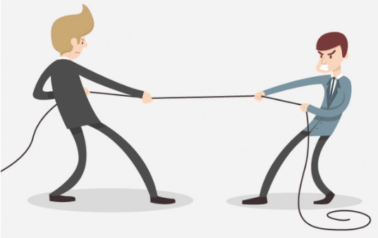
Reconocer y resolver necesidades conflictivas (2)
En los conflictos en el lugar de trabajo, las diferentes necesidades son a menudo el centro de las amargas disputas. Cuando se puede reconocer la legitimidad de las necesidades conflictivas y se está dispuesto a examinarlas en un ambiente de comprensión compasiva, se abren caminos para la resolución creativa de problemas, la formación de equipos y la mejora de las relaciones.
Cuando se resuelven conflictos y desacuerdos rápida e indoloros, florecerá la confianza mutua.

Slide 10
El éxito en la resolución de conflictos depende de su capacidad para:
Maneje el estrés mientras permanece alerta y calmado. Al mantener la calma, usted puede leer e interpretar con precisión la comunicación verbal y no verbal.
Controle sus emociones y su comportamiento. Cuando usted está en control de sus emociones, puede comunicar sus necesidades sin amenazar, asustar o castigar a otros.
Preste atención a los sentimientos que se expresan, así como a las palabras de los demás.
Sea consciente y respetuoso de las diferencias. Al evitar palabras y acciones irrespetuosas, usted puede resolver el problema más rápido.

Slide 11
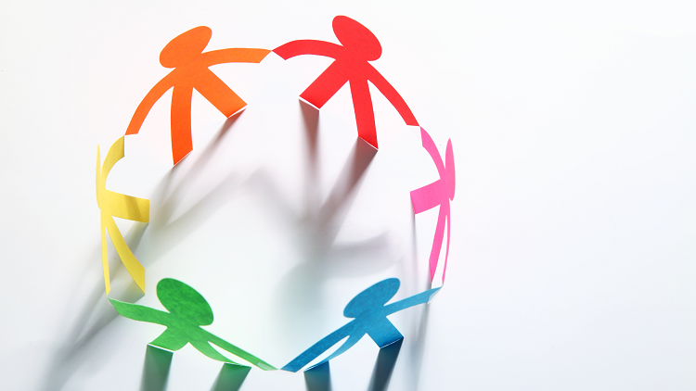
Formas saludables e insalubres de manejar y resolver conflictos
El conflicto desencadena emociones fuertes y puede llevar a sentimientos heridos, desilusión e incomodidad. Cuando se maneja de una manera poco saludable, puede causar fisuras, resentimientos y rupturas irreparables.
Cuando el conflicto se resuelve de una manera saludable, aumenta nuestra comprensión mutua, construye confianza y fortalece nuestros lazos de relación.

Slide 12
Las respuestas insalubres a los conflictos se caracterizan por:
Incapacidad para reconocer y responder a asuntos de gran importancia para la otra persona
Reacciones explosivas, enojadas, hirientes y resentidas
El retiro del amor, resultando en rechazo, aislamiento, vergüenza y miedo al abandono.
La expectativa de malos resultados
El miedo y la evitación del conflicto

Slide 13
Las respuestas saludables a los conflictos se caracterizan por:
La capacidad de reconocer y responder a asuntos importantes
Una disposición para perdonar y olvidar
La capacidad de buscar el compromiso y evitar el castigo
La creencia de que la resolución puede apoyar los intereses y necesidades de ambas partes

Slide 14
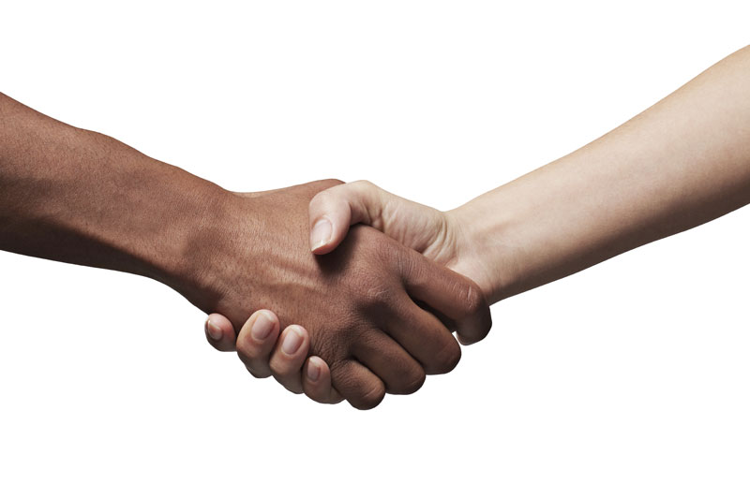
Cuatro habilidades clave para la resolución de conflictos
La capacidad de gestionar y resolver conflictos con éxito depende de cuatro habilidades clave. Juntas, estas cuatro habilidades forman una quinta habilidad que es mayor que la suma de sus partes: la habilidad de tomar el conflicto con calma y resolver las diferencias de manera que se construya confianza y seguridad.

Slide 15
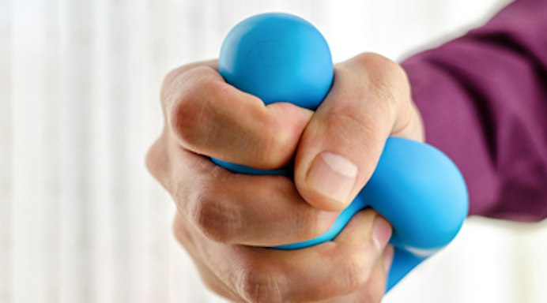
Habilidad para la resolución de conflictos 1: Aliviar rápidamente el estrés
La capacidad de permanecer relajado y concentrado en situaciones de tensión es un aspecto vital de la resolución de conflictos. Si no sabe cómo mantenerse centrado y en control de sí mismo, puede sentirse emocionalmente abrumado en situaciones difíciles.
La mejor manera de aliviar el estrés de manera rápida y confiable es a través de los sentidos: vista, oído, tacto, gusto y olfato. Pero cada persona responde de manera diferente a los estímulos sensoriales, por lo que necesita encontrar cosas que le tranquilicen.

Slide 16
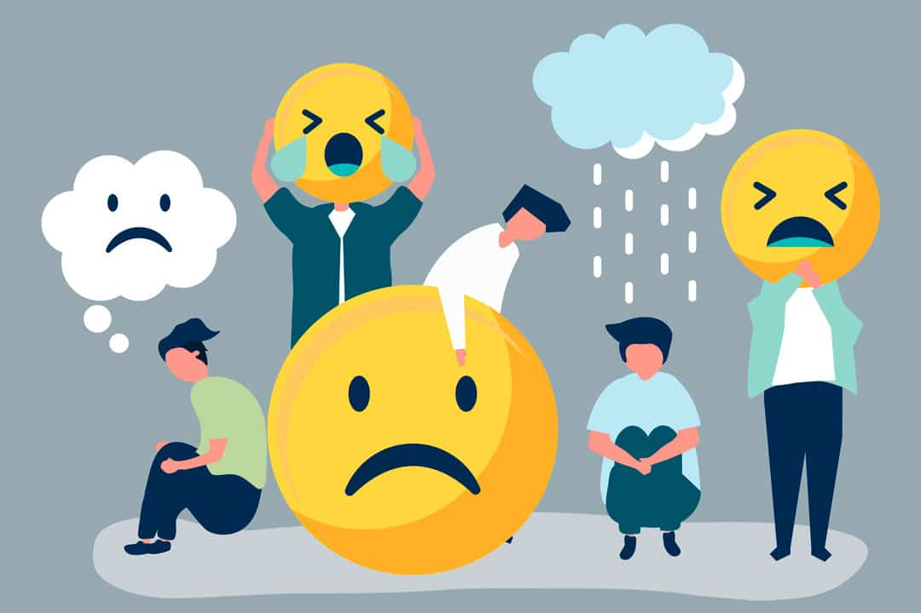
Habilidad para la resolución de conflictos 2: Reconocer y manejar tus emociones
La conciencia emocional es la clave para entenderse a sí mismo y a los demás. Si no sabes cómo te sientes o por qué te sientes de esa manera, no podrás comunicarte eficazmente o suavizar los desacuerdos. Aunque conocer sus propios sentimientos puede parecer simple, muchas personas ignoran o tratan de sedar emociones fuertes como la ira, la tristeza y el miedo.
Su capacidad para manejar los conflictos depende de estar conectado a estos sentimientos. Si tienes miedo de las emociones fuertes o si insistes en encontrar soluciones que sean estrictamente racionales, tu capacidad para enfrentar y resolver las diferencias se verá afectada.

Slide 17
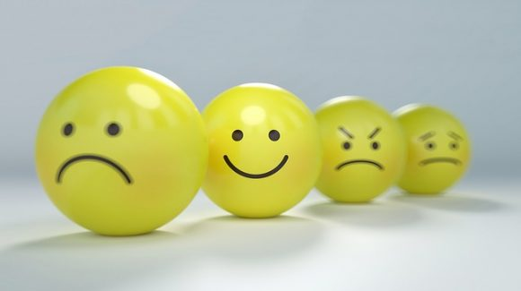
Habilidad para la resolución de conflictos 3: Mejore sus habilidades de comunicación no verbal
La información más importante que se intercambia durante los conflictos y discusiones a menudo se comunica de forma no verbal. La comunicación no verbal incluye contacto visual, expresión facial, tono de voz, postura, tacto y gestos.
Cuando estás en medio de un conflicto, prestar mucha atención a las señales no verbales de la otra persona puede ayudarte a entender lo que la otra persona está diciendo realmente, responder de una manera que fomente la confianza y llegar a la raíz del problema.
Simplemente señales no verbales como un tono de voz calmado, un toque tranquilizador o una expresión facial preocupada pueden contribuir en gran medida a desactivar un intercambio acalorado.

Slide 18
Habilidad para la resolución de conflictos 4: Utilizar el humor y el juego para hacer frente a los desafíos.
Usted puede evitar muchas confrontaciones y resolver argumentos y desacuerdos comunicándose de una manera juguetona o humorística. El humor puede ayudarte a decir cosas que de otra manera serían difíciles de expresar sin crear una solapa.
Es importante que te rías con la otra persona, no de ella. Cuando el humor y el juego se utilizan para reducir la tensión y la ira, enmarcar los problemas y poner la situación en perspectiva, el conflicto puede convertirse en una oportunidad para una mayor conexión e intimidad.

Slide 19
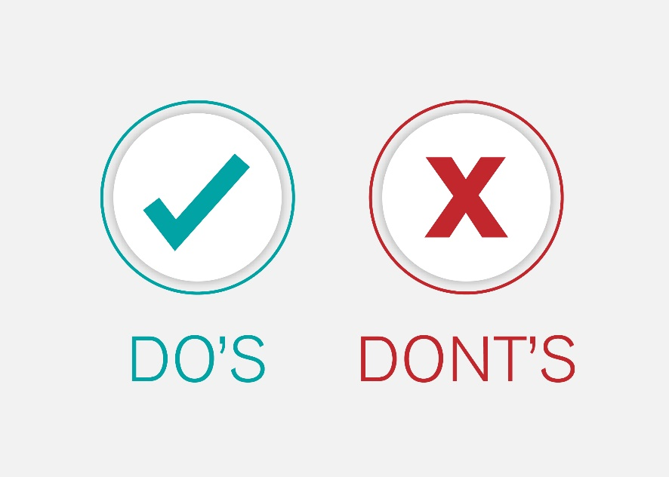
Consejos para manejar y resolver conflictos
El manejo y resolución de conflictos requiere madurez emocional, autocontrol y empatía. Puede ser difícil, frustrante e incluso aterrador. Puede asegurarse de que el proceso sea lo más positivo posible si se ciñe a las siguientes pautas de resolución de conflictos

Slide 20
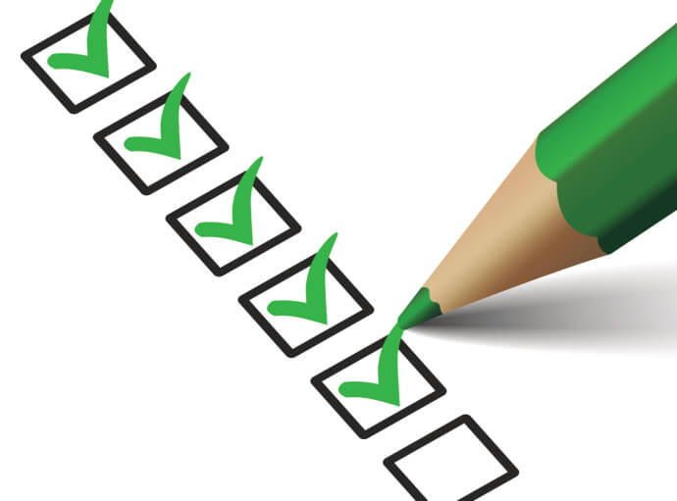
Directrices para la resolución de conflictos: (1)
Haga de la relación su prioridad. Mantener y fortalecer la relación, en lugar de "ganar" el argumento, debe ser siempre su primera prioridad. Sea respetuoso con la otra persona y su punto de vista.
Concéntrate en el presente. Si te aferras a viejas heridas y resentimientos, tu capacidad de ver la realidad de la situación actual se verá afectada. En lugar de mirar al pasado y culpar, concéntrese en lo que puede hacer aquí y ahora para resolver el problema.

Slide 21
Directrices para la resolución de conflictos: (2)
Escoge tus batallas. Los conflictos pueden ser agotadores. Es importante considerar si el tema es realmente digno de su tiempo y energía.
Estar dispuesto a perdonar. Resolver conflictos es imposible si no quieres o no puedes perdonar. La resolución radica en liberar el impulso de castigar, que nunca puede compensar nuestras pérdidas y sólo contribuye a nuestra lesión al agotar y desecar aún más nuestras vidas.
Saber cuándo dejar pasar algo. Si no puedes llegar a un acuerdo, acepta no estar de acuerdo. Se necesitan dos personas para mantener una discusión. Si un conflicto no va a ninguna parte, usted puede elegir desconectarse y seguir adelante.

Slide 22
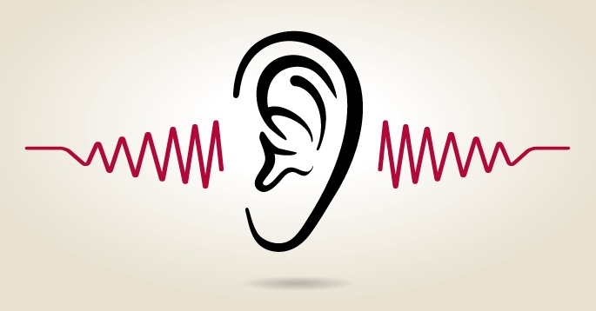
Manejar y resolver conflictos aprendiendo a escuchar
Cuando la gente está molesta, las palabras que usan raramente transmiten los problemas y las necesidades que están en el centro del problema.
Cuando escuchamos lo que se siente y se dice, nos conectamos más profundamente con nuestras propias necesidades y emociones, y con las de otras personas. Escuchar de esta manera también nos fortalece, nos informa y hace más fácil que otros nos escuchen.

Slide 23
Consejos para ser un mejor oyente:
Escuche las razones que la otra persona da para estar molesta.
Asegúrese de entender lo que la otra persona le está diciendo, desde su punto de vista de vista.
Repita las palabras de la otra persona y pregunte si ha entendido correctamente.
Pregunte si hay algo que no se haya dicho, dándole tiempo a la persona para que piense antes de contestar.
Resista la tentación de interponer su propio punto de vista hasta que la otra persona haya dicho todo lo que quiere decir y sienta que usted ha escuchado y entendido su mensaje.

Slide 24
La resolución de conflictos es una de las cinco habilidades clave de la inteligencia emocional
Las Cinco Habilidades de la Inteligencia Emocional
Habilidad 1: Alivio rápido del estrés
Habilidad 2: Conciencia Emocional
Habilidad 3: Comunicación no verbal
Habilidad 4: Comunicación lúdica
Habilidad 5: Resolución de conflictos

Slide 25
Referencias
Conflict Resolution – Comprehensive resource on how to manage and resolve conflict. Includes About Conflict and 8 Steps for Conflict Resolution. (University of Wisconsin, Madison)
CR Kit – 12step conflict resolution training kit. Learn how to pursue a winwin approach, manage emotions, be appropriately assertive, map the conflict, and develop options. (The Conflict Resolution Network)
Conflict Resolution: Resolving Conflict Rationally and Effectively – Guide to conflict in the workplace and different conflict styles. Includes a 5step process for successful conflict resolution. (MindTools)

